Slide 1
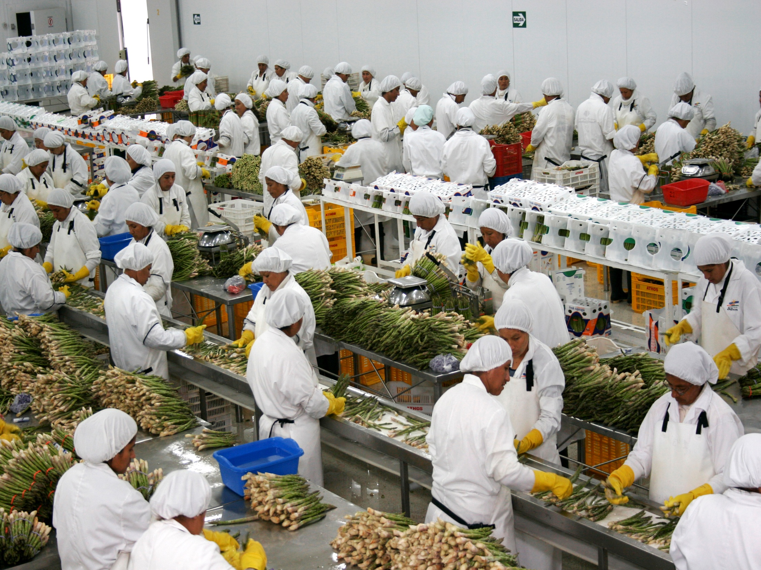
Estrategia de Internacionalización de la economía peruana
Mercedes Araoz
Ministra de Comercio Exterior y Turismo

Slide 2
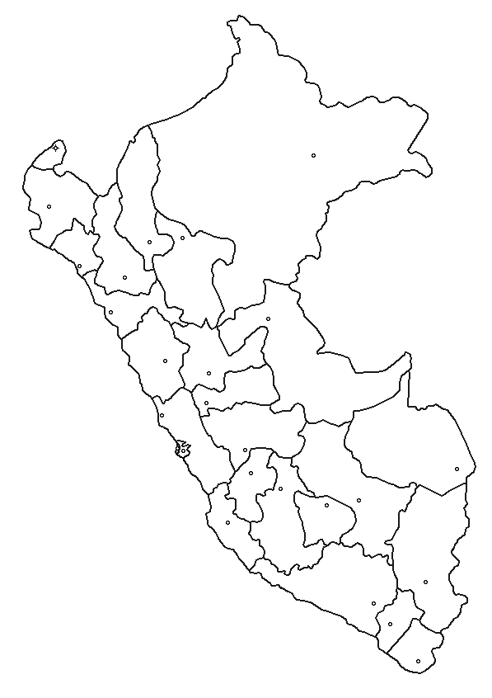
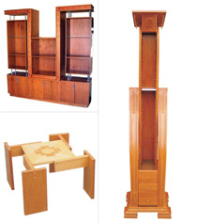
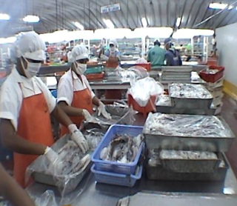

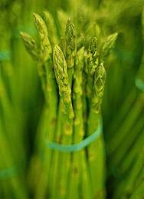
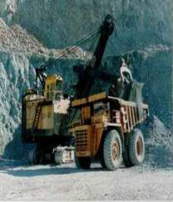



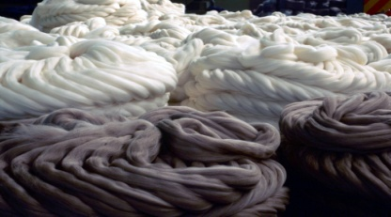



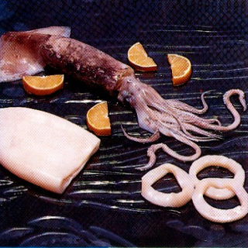
Visión País
Convertir al Perú en un país exportador de diversos bienes y servicios con sofisticación, posicionándolo como un país diverso con una oferta productiva de alta calidad
Notes:
2

Slide 3





















Estamos logrando una gran red de acuerdos comerciales
OMC
EFTA
Canadá
Rusia
Unión Europea
EEUU
China
Japón
Marruecos
Corea
México: ACE 8
India
Ampliación ACE
CARICOM
Vietnam
APEC
Tailandia
Centro América
CAN
Singapur
Brunei
MERCOSUR
ACE 58
Sudáfrica
Australia
Chile: ACE 38
Ampliación ACE
Acuerdos en vigencia
Acuerdos por entrar en vigencia
Acuerdos en negociación
Negociaciones futuras
Nueva Zelanda
MINCETUR |2009
Notes:
3
3
3
3
3

Slide 4
Como parte de un trabajo coordinado y transversal
Desarrollo Comercio
Administración de Acuerdos
Promoción de Exportaciones
Desarrollo de Oferta en Regiones
Desarrollo Comercio
Desarrollo Comercial
+
Promoción de Exportaciones
+
Administración de Acuerdos
Promoción Exportaciones
Promoción de Comercial
Facilitación de Comercio
Inteligencia Comercial
Cultura Exportadora
Servicios Empresar. y Capacitación
Política Comercial

Slide 5




Que nos permitirá producir bienes con mayor sofisticación y valor agregado
Sofisticación
Valor Agregado
Desarrollo y Promoción de Comercio
Agenda de Competitividad

Slide 6
… promoviendo el desarrollo e inserción al proceso exportador de más regiones y productos
Desarrollo de Oferta - Regiones
Facilitación de Comercio
Promoción Comercial
Inteligencia Comercial
Cultura Exportadora
Servicios Empresariales.
Desarrollo de la oferta exportable de calidad con mayor valor agregado con normas técnicas, denom. Origen, tecnologia y conocimiento
Desarrollo de productos derivados de la biodiversidad
Capacitación asociaciones de productores. Fortalecimiento institucionalidad regional
Priorización en desarrollo de la producción exportadora para lograr una mayor sofisticación
Notes:
Los Planes Operativos por Producto son el resultado de la estrategia contenida en los Planes Operativos Sectoriales y el cruce con los Planes Estratégicos Regionales de Exportación, PERX, con la participación del Sector Público, Privado y Académico de cada Región.

Slide 7
… con políticas que faciliten y agilicen el proceso exportador …
Desarrollo de Oferta - Regiones
Facilitación de Comercio
Promoción Comercial
Inteligencia Comercial
Cultura Exportadora
Servicios Empresariales.
Financiamiento y Seguro para Exportaciones
Simplificación de procesos y servicios. Trámites integrados, simples y ágiles
Conectividad aérea y reducción de costos logísticos

Slide 8
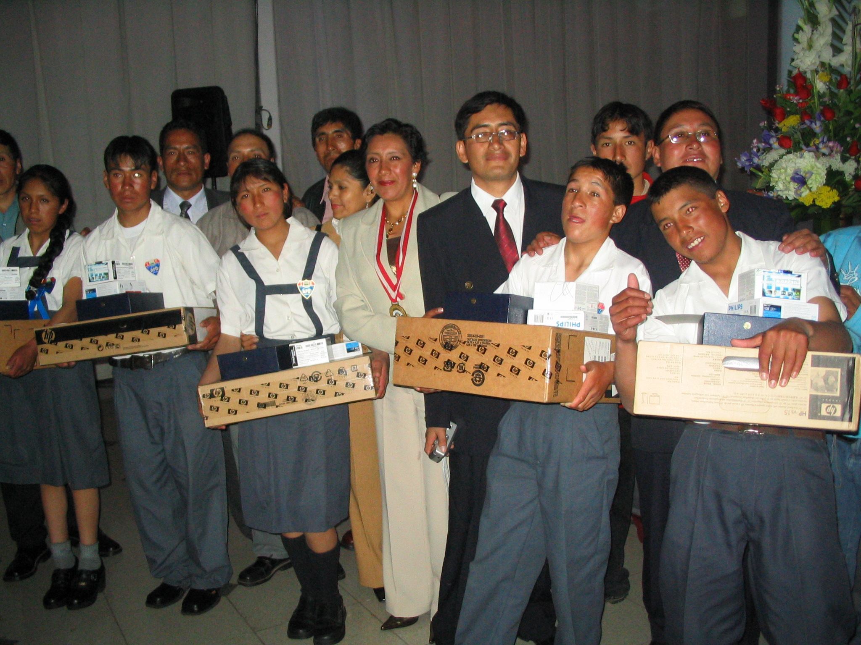
… para lograr un crecimiento sostenible, promoveremos una cultura empresarial…
Desarrollo de Oferta - Regiones
Facilitación de Comercio
Promoción Comercial
Inteligencia Comercial
Cultura Exportadora
Servicios Empresariales.
Capacitación a las MYPEs

Slide 9
… para lo cual trabajamos en desarrollar y promover nuestras exportaciones …
Desarrollo de Oferta - Regiones
Facilitación de Comercio
Promoción Comercial
Inteligencia Comercial
Cultura Exportadora
Servicios Empresariales.
Actividades Capacitación Profesionales PROMPERU
Promoción Exportaciones - Red Información Externa
Nuevos Mercados, Segmentos y Nichos
Creación y promoción de elementos de diferenciación.
Desarrollo de Oferta con calidad y sofisticación
Promoción de Exportaciones
Promoción Comercial

Slide 10
… con inteligencia comercial …
Desarrollo de Oferta - Regiones
Facilitación de Comercio
Promoción Comercial
Inteligencia Comercial
Cultura Exportadora
Servicios Empresariales.
Red de contactos en instituciones públicas y privadas. Mejora en la Red Externa
Identificación y promoción de comercio. Información especializada y oportuna para las empresas.
Potenciar la difusión de la oferta exportable a través de vitrinas virtuales
Identificación de oportunidades en mercados alternativos
Prospección comercial y participación en ferias y eventos internacionales.

Slide 11
… y logrando la mejora de los servicios a los exportadores.
Desarrollo de Oferta - Regiones
Facilitación de Comercio
Promoción Comercial
Inteligencia Comercial
Cultura Exportadora
Servicios Empresariales.
Fortalecer los servicios al exportador. Mejora de la calidad de los mismos.
Incremento de programas de capacitación para Pymes en gestión exportadora
Facilitar información: regulación, normatividad e inocuidad, normas técnicas y de cadena logística
Inserción en el mercado mundial de nuevas empresas exportadoras de las regiones

Slide 12
Estrategia de Internacionalización de la economía peruana
Mercedes Araoz
Ministra de Comercio Exterior y Turismo

